Slide 1
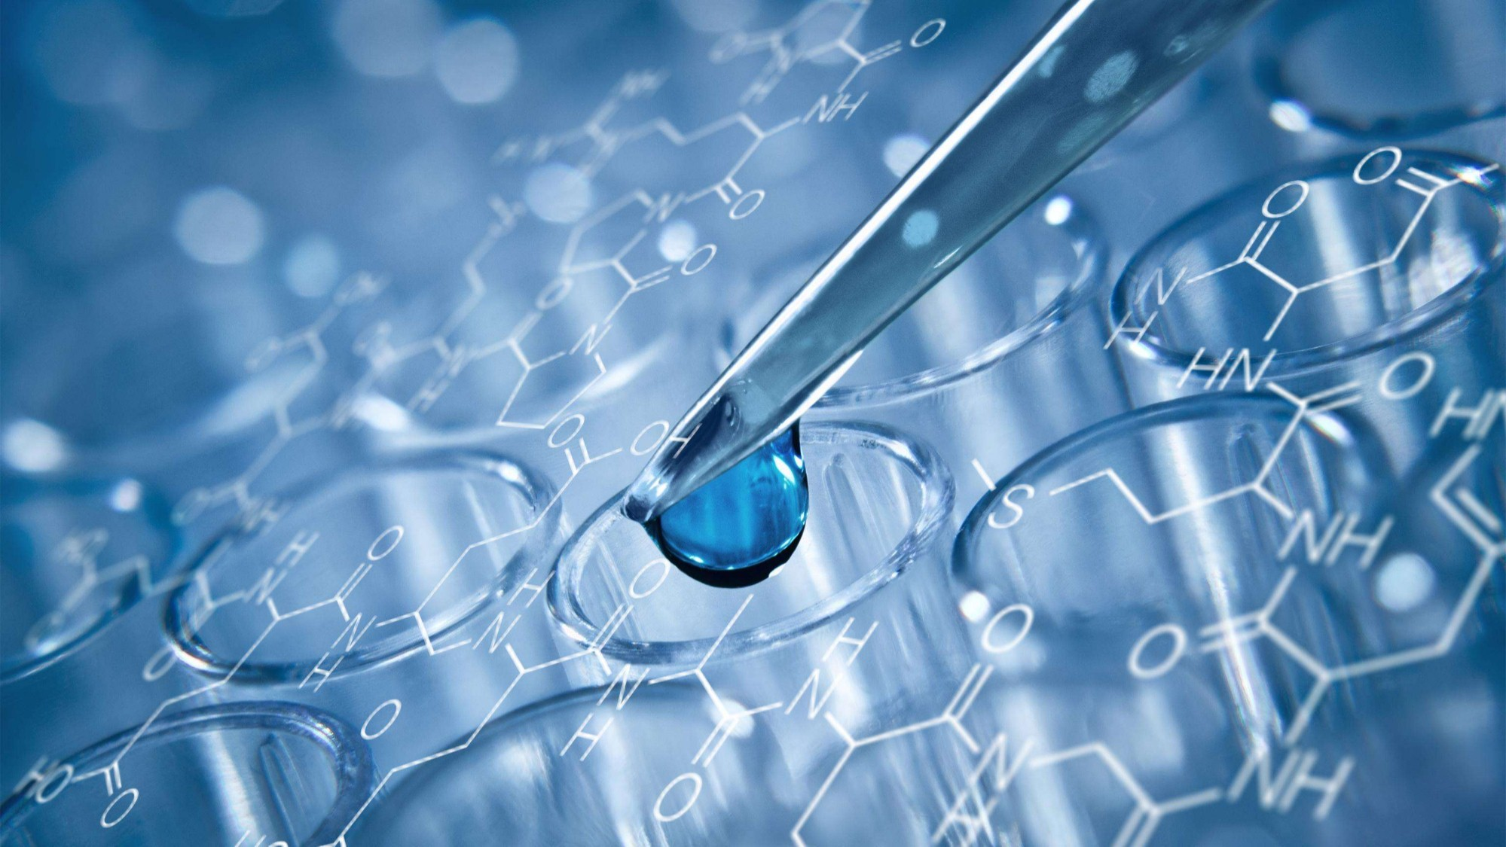
第十五章 第60讲
有机综合推断

Slide 2
复习目标
1.掌握烃及其衍生物的转化关系，基于官能团的变化认识其转化关系。
2.分析合成路线图中有机物的转化条件及部分有机物的分子结构，推断未知有机物的结构简式，掌握推断未知有机物分子结构的技巧。

Slide 3
1.掌握典型有机物的转化关系及反应类型

Slide 4
2.官能团、反应类型的推断(详见第57讲)
3.“三看”流程图提取有效信息
一看碳链结构变化：根据已知物质的结构简式，确定反应前后碳链的增减、形状的变化(如碳链变成碳环)，确定反应过程。
二看官能团变化：如果反应中已经给出了部分物质的结构简式，可对比这些物质的结构简式，确定未知物质的结构和反应过程。
三看反应条件：观察反应过程的条件，可推断物质变化过程中可能发生的反应和反应类型。

Slide 5
4.规范解答有机综合大题的注意事项
有机推断的过程完成后，分析题中问题，确定所要书写的有机物的结构、重要的反应等，解答时要注意规范书写有机物的结构简式，特别注意氢原子数的书写。此外，有些题目的问题中也蕴含着解题的信息，应注意合理运用。

Slide 6
从猫薄荷植物中分离出来的荆芥内酯，可用来制取具有驱虫效能的二氢荆芥内酯。为研究二氢荆芥内酯的合成和性质，进行了如下反应。
例
(1)A中官能团的名称是 。
(2)D中有3个甲基，则D的结构简式为 。
羧基、碳碳双键

Slide 7
(3)试剂1为 。
(4)A、F互为同分异构体，则E→F的化学方程式为
。
NaOH的水溶液
+H₂O

Slide 8
(5)F→G的反应类型是 。该反应在非水溶剂中进行的原因是 。
还原反应
LiAlH₄能和水反应且F不易溶于水

Slide 9
思路分析

Slide 10
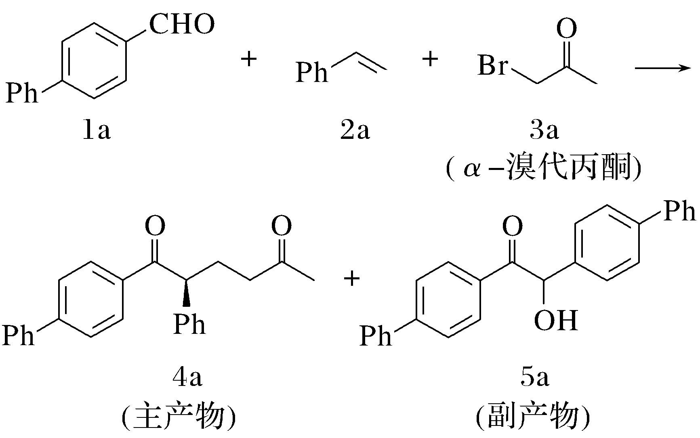
拓展综合应用
1.(2025·广东，20)我国科学家最近在光⁃酶催化合成中获得重大突破，光⁃酶协同可实现基于三组分反应的有机合成，其中的一个反应如下(反应条件略；Ph-代表苯基C₆H₅—)。
(1)化合物1a中含氧官能团的名称为 。
醛基
化合物1a中含氧官能团为—CHO，名称为醛基。

Slide 11
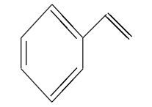
(2)①化合物2a的分子式为 。
C₈H₈
Ph—代表C₆H₅—，故2a的结构简式为 ，分子式为C₈H₈。

Slide 12
②2a可与H₂O发生加成反应生成化合物Ⅰ。在Ⅰ的同分异构体中，同时含有苯环和醇羟基结构的共____种(含化合物Ⅰ，不考虑立体异构)。
5

Slide 13
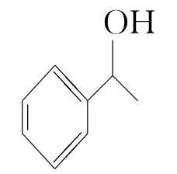
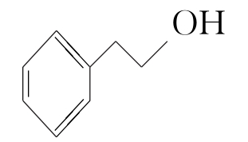
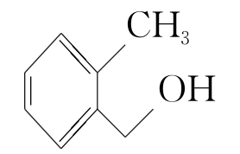
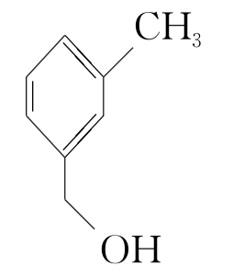
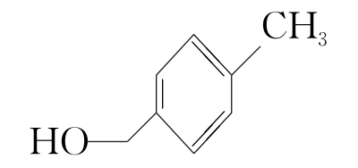
2a( )与H₂O加成所得化合物Ⅰ的分子式为C₈H₁₀O，其中含一个苯环、一个醇羟基的同分异构体有： 、 、 、
、 ，共五种。

Slide 14
(3)下列说法正确的有 。
A.在1a、2a和3a生成4a的过程中，
有π键断裂与σ键形成
B.在4a分子中，存在手性碳原子，
并有20个碳原子采取sp²杂化
C.在5a分子中，有大π键，可存在
分子内氢键，但不存在手性碳原子
D.化合物5a是苯酚的同系物，且可发生原子利用率为100%的还原反应
AB

Slide 15
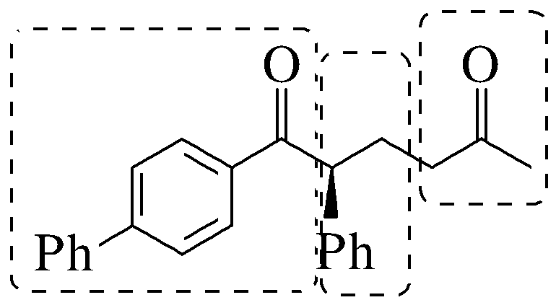
对照反应物，4a中的结构可拆分成如图 三部分，分别对应三个反应物，4a中三部分之间的σ键是新形成的，反应中2a断裂了碳碳双键中的π键，A正确；
4a中间的Ph—所连接的C原子连接了四个不同的基团或原子，是手性碳原子，其中三个苯环上的碳原子和两个羰基碳原子均采取sp²杂化，数量3×6+2=20，B正确；
5a分子中的苯环上有大π键，其中与O原子相连的H原子可与羰基上的氧原子形成分子内氢键，羟基所连碳原子连接了四个不同的基团或原子，是手性碳原子，C错误；

Slide 16
同系物要求有机物中具有相同的官能团种类及数量，且组成相差n个CH₂(不饱和度相同)，化合物5a与苯酚不满足上述任意一条要求，故两者不互为同系物，5a中的羰基、苯环均可与H₂发生加成(还原)反应，加成反应的原子利用率为100%，D错误。

Slide 17
(4)一定条件下，Br₂与丙酮(CH₃COCH₃)发生反应，溴取代丙酮中的α⁃H，生成化合物3a。若用核磁共振氢谱监测该取代反应，则可推测：与丙酮相比，产物3a的氢谱图中 。
新增1个吸收峰

Slide 18
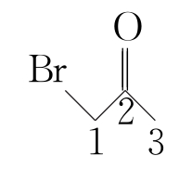
CH₃COCH₃中只有1种化学环境的H原子， 中的1号C上有2个H，2号C上没有H，3号C上有3个H，因此3a的核磁共振氢谱中有两个峰，与丙酮相比，氢谱图中新增1个吸收峰。

Slide 19

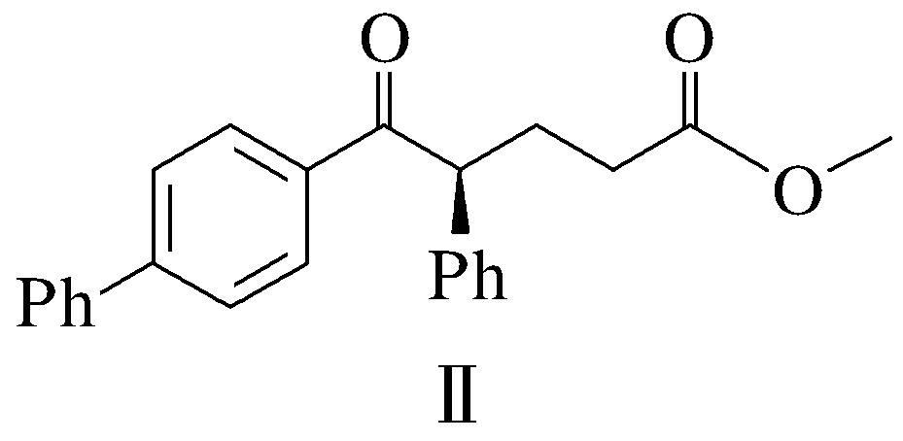
(5)已知：羧酸在一定条件下，可发生类似于丙酮的α⁃H取代反应。根据上述信息，分三步合成化合物Ⅱ。
①第一步，引入溴：其反应的化学方程式为________________________
。
CH₃COOH+Br₂
CH₂BrCOOH+HBr

Slide 20
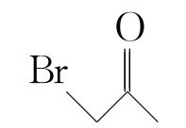
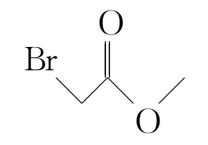
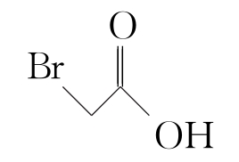
将4a中最右侧的一个甲基改成甲氧基(—OCH₃)即为化合物Ⅱ，对应原料中的 变为 (记作3a')即可，对3a'进行逆合成分析：其中的酯基可由 与甲醇反应产生，根据羧酸可发生类似丙酮的α⁃H取
代反应知， 可由乙酸发生取代反应得到。

Slide 21
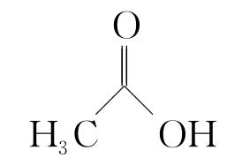

第一步为取代反应，化学方程式为 +Br₂
+HBr。

Slide 22
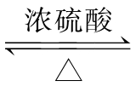
②第二步，进行 (填具体反应类型)：其反应的
化学方程式为_______________________________________________ (注明反应条件)。
取代反应(酯化反应)
CH₂BrCOOH+CH₃OH CH₂BrCOOCH₃+H₂O

Slide 23
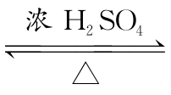
第二步为酯化反应，化学方程式为 +CH₃OH
+H₂O。

Slide 24
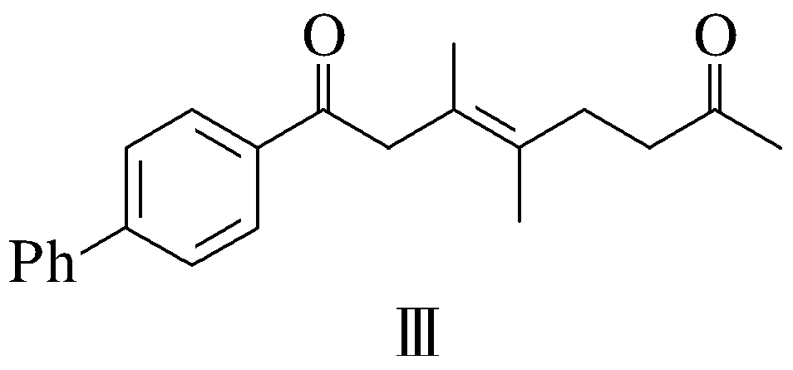
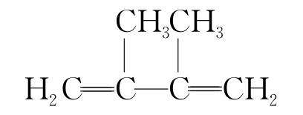
③第三步，合成Ⅱ：②中得到的含溴有机物与1a、2a反应。
(6)参考上述三组分反应，直接合成化合物Ⅲ，需要以1a、
_________________(填结构简式)和3a为反应物。

Slide 25
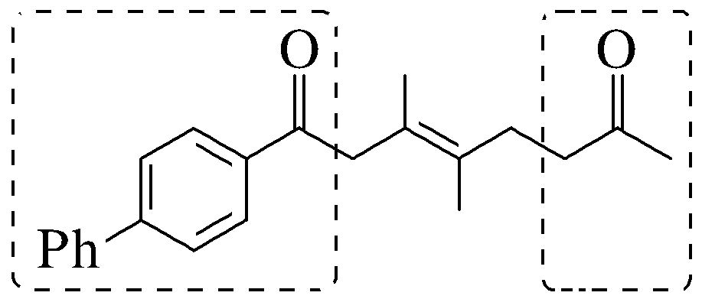
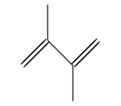
如图 ，虚线框中结构分别来自1a、3a，结合已知反应中2a的碳碳双键发生加成反应知，化合物Ⅲ中间的结构应来自 (提示：与1，3⁃丁二烯的1，4⁃加成反应类似)。

Slide 26
2.(2023·广东，20)室温下可见光催化合成技术，对于人工模仿自然界、发展有机合成新方法意义重大。一种基于CO、碘代烃类等，合成化合物ⅶ的路线如右(加料顺序、反应条件略)：

Slide 27
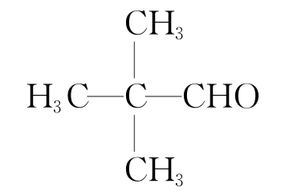
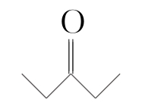
(1)化合物ⅰ的分子式为 。化合物X为ⅰ的同分异构体，且在核磁共振氢谱上只有2组峰。X的
C₅H₁₀O
(或 或 )
结构简式为 (写一种)，其名称为
。
3⁃戊酮(或2，2⁃二甲基丙醛或3，3⁃二甲基氧杂环丁烷)

Slide 28
不饱和度为1，X可形成碳碳双键或碳氧双键或一个环，核磁共振氢谱上只有2组峰，说明分子中有对称结构，X的结构简式为 或
或 ，其名称为3⁃戊酮或2，2⁃二甲基丙醛或3，3⁃二甲
基氧杂环丁烷。

Slide 29
(2)反应②中，化合物ⅲ与无色无味气体Y反应，生成化合物ⅳ，原子利用率为100%。Y为
。
O₂(或氧气)

Slide 30
(3)根据化合物ⅴ的结构特征，分析预测其可能的化学性质，完成下表。
序号 | 反应试剂、条件 | 反应形成的新结构 | 反应类型
a |  |  | 消去反应
b |  |  | 氧化反应(生成有机产物)
浓硫酸，加热
O₂、Cu，加热(或酸性KMnO₄溶液)
(或
)

Slide 31
(4)关于反应⑤的说法中，不正确的有 。
A.反应过程中，有C—I键和H—O
键断裂
B.反应过程中，有C==O双键和C—O
单键形成
C.反应物ⅰ中，氧原子采取sp³杂化，并且存在手性碳原子
D.CO属于极性分子，分子中存在由p轨道“头碰头”形成的π键
CD

Slide 32
由反应过程可以看出，有C—I键和H—O键断裂，有C==O双键和C—O单键形成，故A、B正确；
反应物 中，氧原子采取sp³杂化，但与羟基相连的碳有对称轴，其他碳上均有2个氢，分子中不存在手性碳原子，故C错误；
CO属于极性分子，分子中存在由p轨道“肩并肩”形成的π键，故D错误。

Slide 33

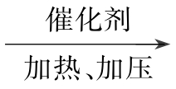
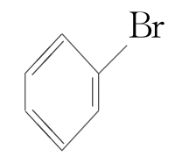
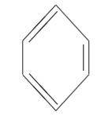

(5)以苯、乙烯和CO为含碳原料，利用反应③和⑤的原理，合成化合物ⅷ。
基于你设计的合成路线，回答下列问题：
(a)最后一步反应中，有机反应物为________________________________
(写结构简式)。
(b)相关步骤涉及到烯烃制醇反应，其化学方程式为__________________
。
和CH₃CH₂OH
CH₂==CH₂+H₂O
CH₃CH₂OH
+Br₂ +HBr↑
(c)从苯出发，第一步的化学方程式为_____________________________
(注明反应条件)。

Slide 34
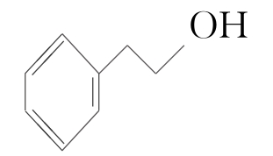
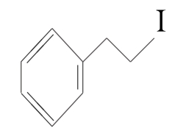
乙烯与水在催化剂、加热、加压条件下合成乙醇；乙烯氧化生成环氧乙烷；苯在FeBr₃催化作用下与溴反应生成溴苯，溴苯与环氧乙烷反应生
成 ，再反应生成 ，最后根据反应⑤的原理，
与乙醇、CO合成化合物ⅷ。

Slide 35
3.(2022·广东，21)基于生物质资源开发常见的化工原料，是绿色化学的重要研究方向。以化合物Ⅰ为原料，可合成丙烯酸Ⅴ、丙醇Ⅶ等化工产品，进而可制备聚丙烯酸丙酯类高分子材料。
(1)化合物Ⅰ的分子式为
，其环上的取代基是 (写名称)。
C₅H₄O₂
醛基
根据化合物Ⅰ的结构简式可知，其分子式为C₅H₄O₂。

Slide 36
(2)已知化合物Ⅱ也能以Ⅱ'的形式存在。根据Ⅱ'的结构特征，分析预测其可能的化学性质，参考①的示例，完成下表。
序 号 | 结构特征 | 可反应 的试剂 | 反应形成 的新结构 | 反应 类型
① | —CH==CH— | H₂ | —CH₂—CH₂— | 加成反应
② |  |  |  | 氧化反应
③
—CHO
O₂
—COOH
酯化反应(或取代反应)(合理即可)
—COOH
CH₃OH
—COOCH₃

Slide 37
②化合物Ⅱ'中含有—CHO，可以被氧化为—COOH；③化合物Ⅱ'中含有—COOH，可与含有羟基的物质(如甲醇)发生酯化反应生成酯。

Slide 38
(3)化合物Ⅳ能溶于水，其原因是_________________
_________________。
Ⅳ中羟基能与水分
子形成分子间氢键
化合物Ⅳ中含有羟基，能与水分子形成分子间氢键，使其能溶于水。

Slide 39
(4)化合物Ⅳ到化合物Ⅴ的反应是原子利用率100%的反应，且1 mol Ⅳ与1 mol化合物a反应得到2 mol Ⅴ，则化合物a为 。
乙烯
化合物Ⅳ到化合物Ⅴ的反应是原子利用率100%的反应，且1 mol Ⅳ与
1 mol a反应得到2 mol Ⅴ，则a的分子式为C₂H₄，为乙烯。

Slide 40
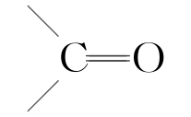
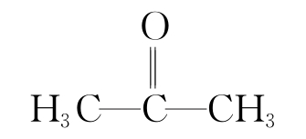
(5)化合物Ⅵ有多种同分异构体，其中含 结构的有 种，核磁共振氢谱图上只有一组峰的结构简
式为 。
2

Slide 41
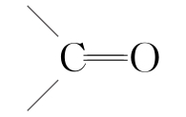
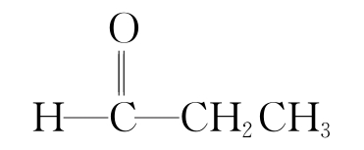
化合物Ⅵ的分子式为C₃H₆O，其同分异构体中含有 ，则符合条件
的同分异构体有 和 ，共2种，其中核磁共
振氢谱中只有一组峰的结构简式为 。

Slide 42
(6)选用含二个羧基的化合物作为
唯一的含氧有机原料，参考上述
信息，制备高分子化合物Ⅷ的单体。
写出Ⅷ的单体的合成路线________________________________________
(不用注明反应条件)。

Slide 43
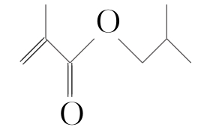
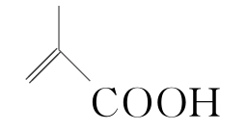


根据化合物Ⅷ的结构简式可知，其单体为 ，其原料中的含氧有机物只有一种是含二个羧基的化合物，原料可以是 ，
发生题干Ⅳ→Ⅴ的反应得到 ， 还原为 ，再加成得到 ， 和 发生酯化反应
得到目标产物。

Slide 44
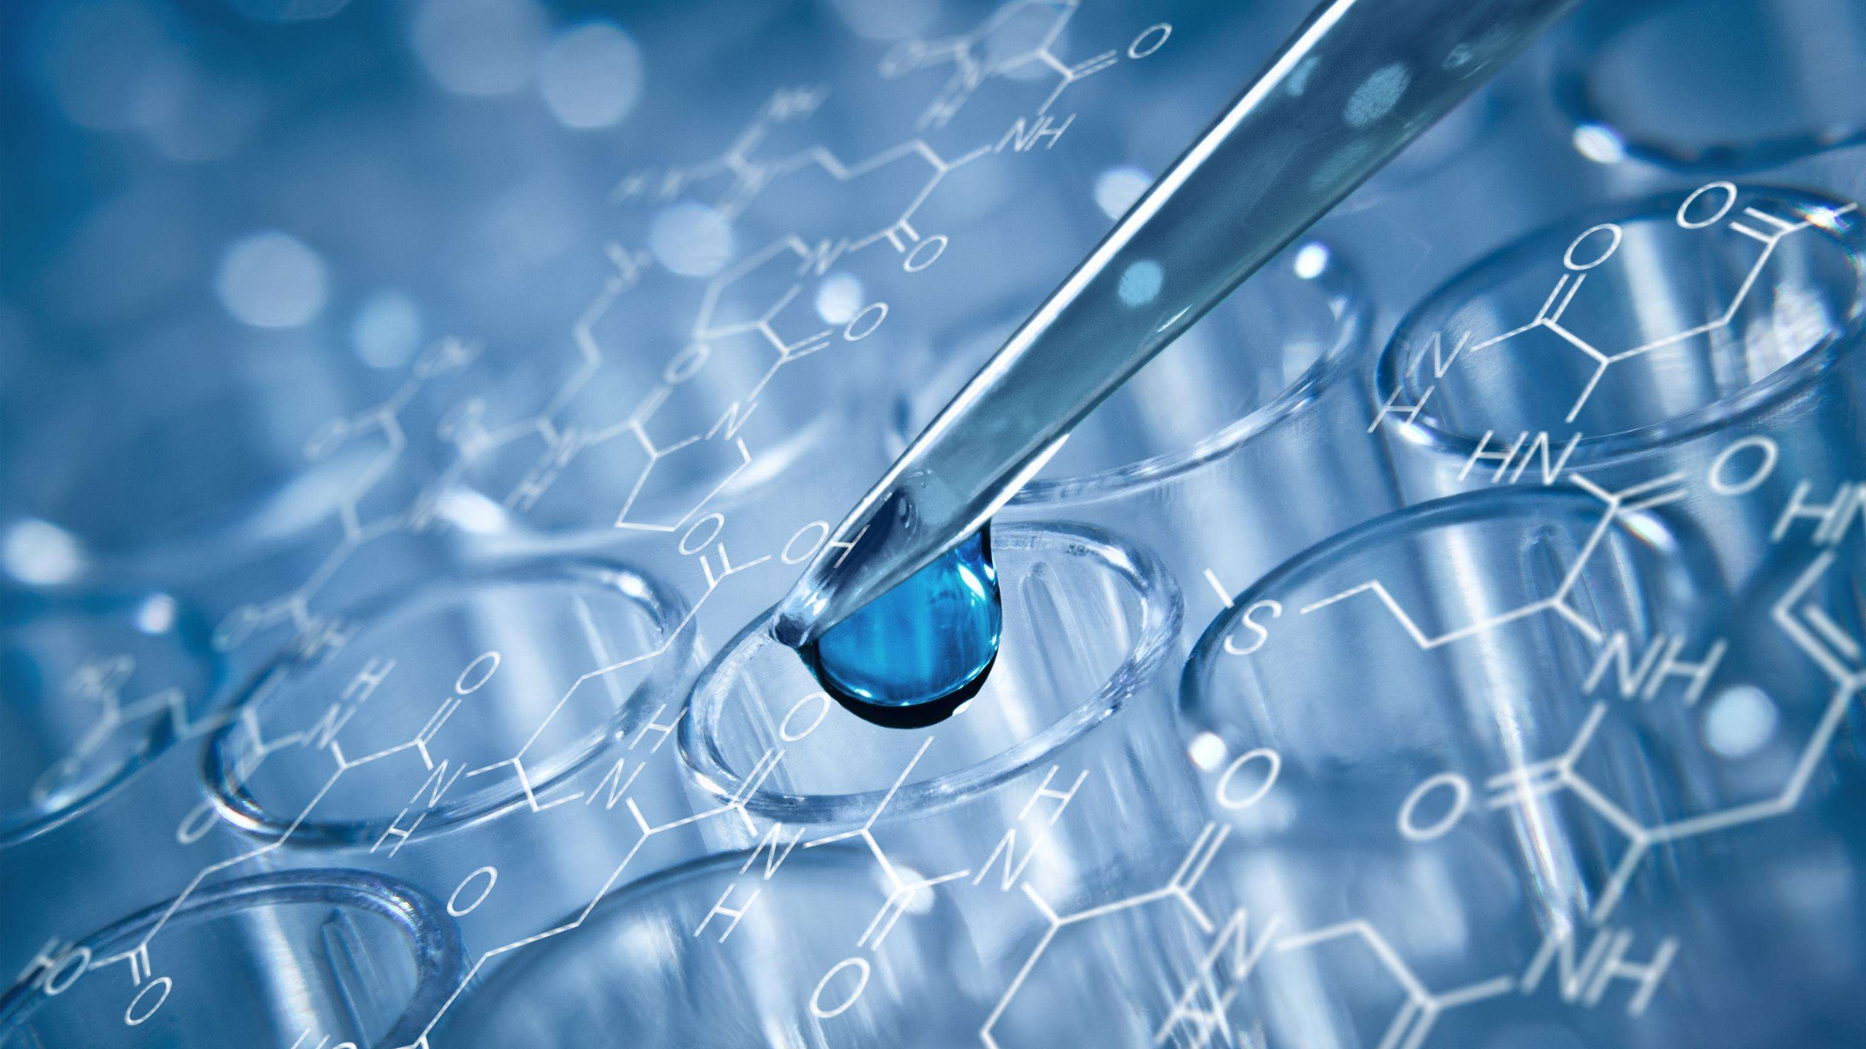
KESHIJINGLIAN
课时精练(A)

Slide 45
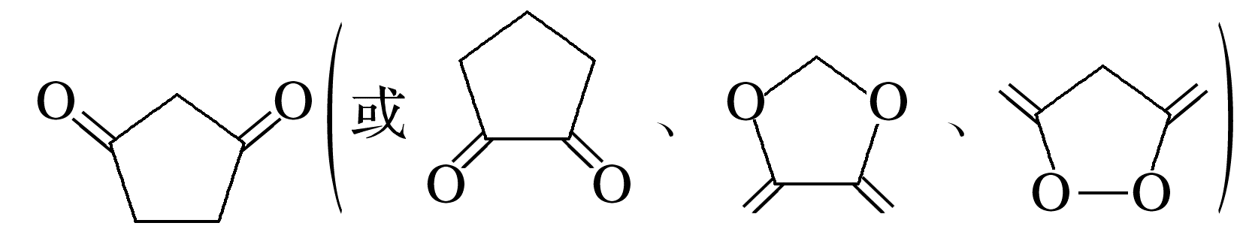
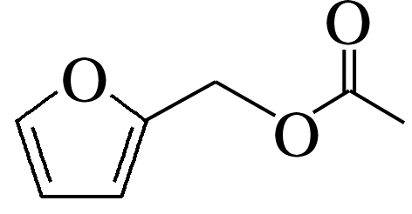
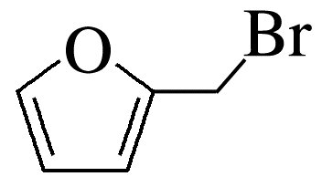
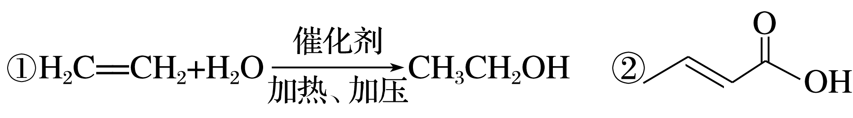
1.
(1)C₅H₄O₂
(2)
(3)N₂H₄ N₂H₄与H₂O之间可形成氢键 (4)AB
(5)①H₂、催化剂，加热 加成反应(或还原反应) ②浓HBr，加热(或乙酸、浓硫酸，加热) (或 )
(6)
答案
1
2
3

Slide 46
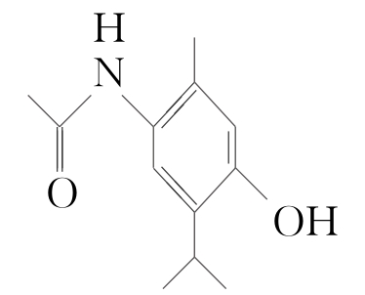
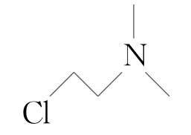
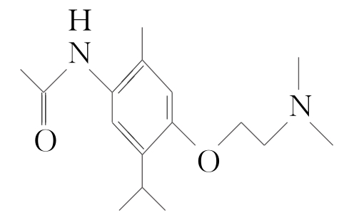

2.
(1)间甲基苯酚(3⁃甲基苯酚)
(2) + +HCl
答案
1
2
3

Slide 47
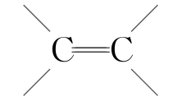
2.
(3)①NaOH醇溶液，加热 (或碳碳双键) ②NaOH水溶液，加热 —OH(或羟基) (4)AD
(5)12 (或 或 )
答案
1
2
3

Slide 48
3.
(1)(酚)羟基、醚键 (2)保护酚羟基 乙二醇 (3)
答案
1
2
3

Slide 49
3.
(4)
答案
1
2
3

Slide 50
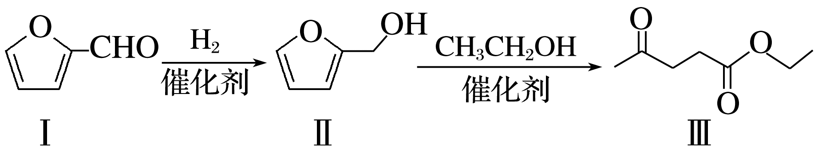
1.(2025·深圳一模)新型催化技术实现了乙酰丙酸乙酯的绿色高效合成，示意图如下：
(1)化合物Ⅰ的分子式为 。
C₅H₄O₂
答案
1
2
3

Slide 51
(2)化合物Ⅱ的某同分异构体，仅含一个五元环且不含其他环状结构，不发生银镜反应，在核磁共振氢谱图上只有2组峰，峰面积比为1∶2，其结
构简式为______________________________(任写一种)。
答案
1
2
3

Slide 52
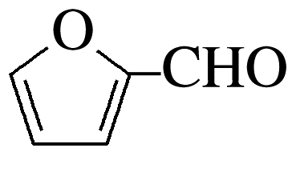
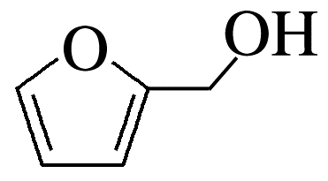
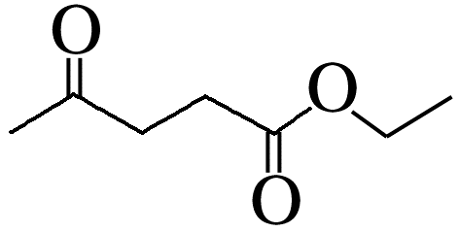
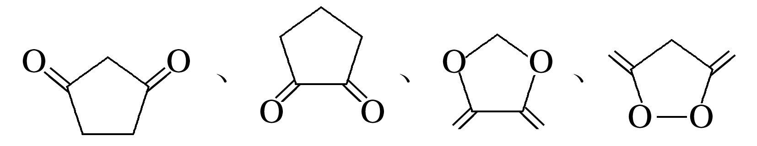
中醛基与氢气发生加成反应生成 ， 先发生氧化反应再与乙醇发生酯化反应生成 。
由题意可知化合物Ⅱ的某同分异构体不含醛基，其结构具有对称性；符合的结构有： 。
答案
1
2
3

Slide 53
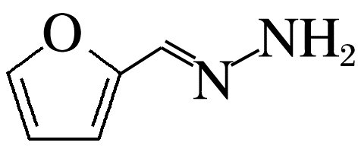
(3)化合物Ⅰ制备化合物Ⅳ( )的反应可以表示为Ⅰ+M→Ⅳ+
H₂O，则化合物M为________(填化学式)；化合物M易溶于水，其原因是___________________________。
N₂H₄
N₂H₄与H₂O之间可形成氢键
化合物Ⅰ可与M(N₂H₄)先发生加成反应再发生消去反应制备化合物Ⅳ( )，N₂H₄与H₂O之间可形成氢键，因此其易溶于水。
答案
1
2
3

Slide 54
(4)关于上述示意图中的相关物质及转化，下列说法不正确的有________ (填字母)。
A.化合物Ⅰ到Ⅱ反应的原子利用率为100%，有C==O的断裂与形成
B.化合物Ⅱ与乙醇互为同系物，能与金属钠反应
C.化合物Ⅲ在碱性环境中水解时，可消耗等物质的量的NaOH
D.化合物Ⅱ到化合物Ⅲ的转化中，存在C原子杂化方式的改变
AB
答案
1
2
3

Slide 55
化合物Ⅰ到Ⅱ的反应为醛基与氢气的加成反应，原子利用率为100%，有C==O的断裂，但不存在C==O的形成，故A错误；
化合物Ⅱ与乙醇的结构不相似，不互为同系物，故B错误；
化合物Ⅲ中只含一个酯基，在碱性环境中水解时，可消耗等物质的量的NaOH，故C正确；
化合物Ⅱ到化合物Ⅲ的转化中，碳碳双键断裂，Ⅲ中形成多个碳碳单键，因此存在C原子杂化方式的改变，故D正确。
答案
1
2
3

Slide 56
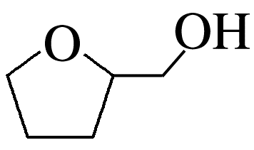
(5)对化合物Ⅱ，分析预测其可能的化学性质，完成下表。
序号 | 反应试剂、条件 | 反应形成的新结构 | 反应类型
①
② |  |  | 取代反应
H₂、催化剂，加热
加成反应(或还原反应)
浓HBr，加热(或乙酸、浓硫酸，加热)
(或 )
答案
1
2
3

Slide 57
化合物Ⅱ中碳碳双键与氢气在催化剂加热条件下发生加成反应或还原反应转化为 ；化合物Ⅱ中的醇羟基与浓HBr在加热条件下，发生取代反应生成 ，或化合物Ⅱ中的醇羟基与乙酸在浓硫酸、加热条件下，发生酯化反应生成 。
答案
1
2
3

Slide 58


(6)利用羟醛缩合反应： (R、R'为烃基或H)的原理，以乙烯为唯一有机原料，合成 。基于你
设计的合成路线，回答下列问题：
①第一步为烯烃直接制醇的反应，其化学方程式为_________________
____________________。
答案
1
2
3

Slide 59

合成 需要乙醇，乙醇可由乙烯与水发生加成反应得到，反应方程式为H₂C==CH₂+H₂O CH₃CH₂OH。
答案
1
2
3

Slide 60
②其中，羟醛缩合前后各涉及一步氧化反应，其氧化产物分别为CH₃CHO
和_____________(写结构简式)。
答案
1
2
3

Slide 61

合成 可由乙醇与 发生酯化反应得到，而 可由乙醛先发生羟醛缩合生成CH₃CH==CHCHO，CH₃CH==CHCHO再经氧化得到CH₃CH==CHCOOH；而乙醛可由乙醇催化氧化得到，因此羟醛缩合前后所涉及氧化反应的氧化产物分别为CH₃CHO和 。
答案
1
2
3

Slide 62

2.(2024·湛江高三一模)莫西赛利(化合物K)是一种治疗心脑血管疾病的药物，可改善脑梗塞或脑出血后遗症等症状。以下为其合成路线之一：
已知：R-$N_{2}^{⊕}$的结构为R-$\overset{⊕}{N}$≡N。
回答下列问题：
(1)化合物A的名称是______________
。
间甲基苯酚(3⁃
甲基苯酚)
答案
1
2
3

Slide 63
(2)写出C₂H₅ONa催化E生成化合物G
的反应方程式：__________________
+
____________________________________
。
+HCl
答案
1
2
3

Slide 64
(3)根据化合物a的结构特征，分析预测其可能的化学性质，完成下表。
序号 | 反应试剂、条件 | 反应形成的新结构 | 反应类型
① |  |  | 消去反应
② |  |  | 水解反应
NaOH醇溶液，加热
(或碳碳双键)
NaOH水溶液，加热
—OH(或羟基)
答案
1
2
3

Slide 65
观察A和B的结构，A与2⁃溴丙烷发生了取代反应生成B，B与亚硝酸钠在HCl条件下生成C，观察E的结构再结合D的分子式可以推断出D的结构简
式是 ，对比E和G的结构，再结合F的分子式，可以推断出F
的结构简式为 ，G经过与浓盐酸、氢氧化钠反应得到H，H的
结构简式是 ，对比I和K的结构，再结合J的分子式，
答案
1
2
3

Slide 66
推断J的结构简式是 。
a的官能团是碳溴键，由碳溴键性质可知，在β⁃碳原子上连有氢原子，在NaOH醇溶液加热条件下可以发生消去反应，反应生成新官能团为碳碳双键；碳溴键可以发生取代反应，在NaOH水溶液加热条件下发生水解，溴原子被取代生成羟基。
答案
1
2
3

Slide 67
(4)下列说法不正确的是 (填字母)。
A.反应A→B过程中，有C—Br和H—O断裂
B.反应G→I过程中，苯环直接连接的N原子
由sp³杂化变成sp杂化
C.产物K中不存在手性碳原子
D.G在水中的溶解性比K弱
AD
答案
1
2
3

Slide 68

反应A→B过程中，有C—Br和C—H断裂，没有O—H断裂，A项错误；
G中苯环直接连接N原子为sp³杂化，转化为I中叠氮酸根—$N_{2}^{+}$中N原子是sp杂化，B项正确；
产物K中不存在手性碳原子，C项正确。
答案
1
2
3

Slide 69
(5)在B的同分异构体中，同时满足下列条件的共有 种(不考虑立体异构)；
①含有苯环；②苯环上二取代；③遇氯化铁溶液显紫色。
其中，含有手性碳的同分异构体的结构简式
为 (写出一种)。
12
(或 或 )
答案
1
2
3

Slide 70



B的同分异构体中，由条件可知苯环上有两个取代基，遇氯化铁溶液显紫色则含有酚羟基，另一个为4个碳原子的支链，有—CH₂CH₂CH₂CH₃、
、 、 四种结构，每种结构分别有
邻、间、对三种位置，共12种。其中存在手性碳的同分异构体有
、 。
、
答案
1
2
3

Slide 71

3.(2024·广东省新南方联盟大联考)有机物M是一种制备液晶材料的重要中间体，其合成路线如图：
已知：①R—X+Mg
R—MgX(格林试剂)(X=Cl、Br、I)；
② ；
③ 。
答案
1
2
3

Slide 72

(1)L中含有的官能团名称是
。
(酚)羟基、醚键
(2)反应中使用三甲基氯硅烷
( )的作用是 。
在本流程中起类似作用的有机物
还有 (填名称)。
保护酚羟基
乙二醇
(3)M的结构简式为 。
答案
1
2
3

Slide 73

(4)已知：R₁—OH+R₂—OH R₁—O—R₂+H₂O
写出以苯、丙酮和格林试剂为原料制
备 的合成路线流程图(无机试剂和有机溶剂任用，合成路线流程图示例见本题题干)。
答案
1
2
3

Slide 74
答案
答案
1
2
3

Slide 75





A( )在乙酸乙酯作用下与溴共热发生取代反应生成B( )；B与
发生取代反应生成D( )，在醚作用下D与镁在一定温度下反应生成F( )；
答案
1
2
3

Slide 76

A在一定条件下转化为C，在催化剂作用下C与氢气发生加成反应生成E( )；在
亚硫酸氢钠作用下E与溴酸钠发生氧化反应生成G，一定条件下G与乙二醇反应生成
H( )；H与F在浓盐酸作用下反应生成J，J脱水发生消去反应生成K( )；K在
答案
1
2
3

Slide 77
催化剂作用下与氢气共热反应生成L( )，L在一定条件下反应转化
为M( )。
答案
1
2
3

Slide 78
KESHIJINGLIAN
课时精练(B)

Slide 79



1.
(1)C₂H₃O₂Br 酯基 (2)
(3)①Br₂、FeBr₃ ② (或 或 和 ) 加成反应(或还原反应) (4)BD
答案
1
2
3

Slide 80


1.
(5)
(6)
答案
1
2
3

Slide 81



2.
(1)甲苯 (2)6
(3) +HOCH₂CH₂OH→ +HBr
(4)
(5)a.NaOH醇溶液，加热 消去反应 b.
答案
1
2
3

Slide 82
2.
(6)12
(7)
答案
1
2
3

Slide 83




3.
(1)邻甲基苯酚(或2⁃甲基苯酚) 羟基、醚键 (2)防腐剂或杀菌剂
(3) (或 )
(4) 2∶1
答案
1
2
3

Slide 84
3.
(5)AB
(6)①CH₂Br₂ ②
③还原反应
答案
1
2
3

Slide 85

1.(2025·深圳联考)一种新型的有机合成方法如图所示(部分反应条件略去)，请回答以下问题。
答案
1
2
3

Slide 86

已知：
(1)化合物Ⅰ的分子式为 ，化合物Ⅱ中的含氧官能团名称为
______。
C₂H₃O₂Br
酯基
答案
1
2
3

Slide 87
(2)反应②为原子利用率100%的反应，
化合物X的结构简式为 。
答案
1
2
3

Slide 88

(3)根据化合物Ⅳ的结构特征，分析其可能的化学性质，完成表格。
序号 | 反应试剂、条件 | 反应形成的新结构 | 反应类型
① |  |  | 取代反应
② | H₂、催化剂，加热
Br₂、FeBr₃
(或 或 和 )
加成反应(或还原反应)
答案
1
2
3

Slide 89





与乙醇发生酯化反应生成Ⅱ( )， 与X( )发生加成反应生成Ⅳ，Ⅳ发生消去反应生成Ⅴ，Ⅴ发生加成反应生成Ⅵ，Ⅵ与 先发生加成反应后发生水解反应生成Ⅶ。
根据化合物Ⅳ( )的结构特征可知：含有苯环，能与Br₂在
FeBr₃作催化剂条件下发生苯环上的取代反应；能与氢气在催化剂、加热的条件下发生加成反应，根据氢气量不同得到的结构为 或 或 和 。
答案
1
2
3

Slide 90
(4)关于题述示意图中的相关物质及转化，下列说法正确的有 (填字母)。
A.化合物Ⅰ中C原子的杂化方式均为sp³
B.反应③过程中有肩并肩重叠的π键形成
C.反应③的另一种产物为V形非极性分子
D.化合物Ⅶ中含有手性碳原子
BD
答案
1
2
3

Slide 91
化合物Ⅰ中C原子的杂化方式为sp³和sp²，A错误；
反应③过程中形成了碳碳双键，有肩并肩重叠的π键形成，B正确；
反应③的另一种产物为H₂O，H₂O为V形极性分子，C错误；
化合物Ⅶ中与羟基相连的碳原子为手性碳原子，D正确。
答案
1
2
3

Slide 92
(5)化合物Y比化合物Ⅲ的相对分子质量大14，写出同时符合下列条件的
Y的结构简式：_________。
①可与FeCl₃溶液发生显色反应；
②核磁共振氢谱图上有5组峰。
答案
1
2
3

Slide 93

化合物Y比化合物Ⅲ的相对分子质量大14，相当于多了一个CH₂，则Y的化学式为C₈H₈O，不饱和度为5；①可与FeCl₃溶液发生显色反应，说明存在酚羟基，②核磁共振氢谱图上有5组峰，说明结构较对称，同时符合
条件的Y的结构简式为 。
答案
1
2
3

Slide 94
(6)根据反应⑤的原理，以2⁃丙醇为原料，合成2，3⁃二甲基⁃2⁃丁醇，基于你设计的合成路线，回答下列问题：
①第一步反应的化学方程式为_________________________________
_________________________________(写一个即可，注明反应条件)。
答案
1
2
3

Slide 95
②最后一步反应中，与Ⅵ具有相同官能团的反应物为__________(写结构简式)。
答案
1
2
3

Slide 96
根据反应⑤的原理，2⁃丙醇先发生水解反应生成2⁃溴丙烷或2⁃丙醇发生氧化反应生成丙酮，然后2⁃溴丙烷与丙酮先加成后水解得到2，3⁃二甲基⁃2⁃丁醇。
答案
1
2
3

Slide 97

2.(2024·广东省高三六校联考)化合物G是合成用于治疗面部疮疹的药品泛昔洛韦的中间体，其合成路线如下：
已知：Bn—代表 。
(1)A的名称为 。
(2)D的核磁共振氢谱图有 组峰。
甲苯
6
答案
1
2
3

Slide 98
(3)B→C反应的化学方程式为
。
+HOCH₂CH₂OH→
+HBr
答案
1
2
3

Slide 99
(4)F的结构简式为 。
答案
1
2
3

Slide 100
A转化为B，根据结构可知，应该是A甲基上氢原子被溴原子取代生成B，故A为甲苯；B中溴原子和HOCH₂CH₂OH发生取代反应生成C，C中羟基被溴原子取代生成D，D中溴原子和
发生取代反应生成E，E被还原生成F，
F和 反应生成G。
答案
1
2
3

Slide 101
Bn—代表 ，F和
反应生成G，结合F的分
子式可知发生取代反应，同时生成乙酸，
故F的结构简式为 。
答案
1
2
3

Slide 102


(5)B的同系物X结构简式为 ，根据化合物X的结构特征，分析预测其可能的化学性质，完成下表。
序号 | 反应试剂、条件 | 反应形成的新结构 | 反应类型
a
b | 酸性KMnO₄溶液 |  | 氧化反应
NaOH醇溶液，加热
消去反应
答案
1
2
3

Slide 103
根据化合物X的结构特征，分子中含有碳溴键，且连接溴原子的碳相邻的碳上有H原子，在NaOH醇溶液中加热可发生消去反应生成烯烃；苯环侧链上的烃基能被酸性高锰酸钾溶液氧化，生成苯甲酸。
答案
1
2
3

Slide 104
(6)C有多种同分异构体，同时满足下列条件的同分异构体有___种。
①含有苯环且苯环上有三个取代基；
②1 mol该物质最多能与2 mol NaOH反应。
12
答案
1
2
3

Slide 105
C为 ，有多种同分异构体，同时满足条件：①含有苯环且苯环上有三个取代基；②1 mol该物质最多能与2 mol NaOH反应，除苯环外没有不饱和度，则应该有2个酚羟基，另外有一个含有3个碳的烷基，烷基有正丙基和异丙基，先定二个酚
羟基在邻、间、对位，再将烷基定上去分别有4种、6种、2种，故共有12种同分异构体。
答案
1
2
3

Slide 106

(7)根据题述信息，以1⁃丙醇和丙二酸二乙酯为主要原料合成 ，写出合成路线。
答案
1
2
3

Slide 107
答案
答案
1
2
3

Slide 108
3.(2024·大湾区模拟)千金藤素常用于防治肿瘤病患者白细胞减少症、抗疟疾、调节免疫功能等，制备其关键中间体(I)的一种合成路线如下：
(1)化合物A的名称为______________
；化合物C中含有的官能团名称为 。
邻甲基苯酚(或
2⁃甲基苯酚)
羟基、醚键
答案
1
2
3

Slide 109
(2)反应②是原子利用率100%的反应，写出化合物ⅰ的一种用途：
。
防腐剂或杀菌剂
答案
1
2
3

Slide 110
(3)芳香族化合物x为ⅱ的同分异构体，能发生水解反应，且核磁共振氢谱中4组峰的面积之比为6∶2∶1∶1。x的
结构简式为 (写出一种)。
(或 )
答案
1
2
3

Slide 111
分析可知，化合物ⅱ的结构简式为 ，ⅱ的同分异构体芳香族化合物x能发生水解反应，说明x分子中含有酯基，核磁共振氢谱
中4组峰的面积之比为6∶2∶1∶1的结构简式为 、 。
答案
1
2
3

Slide 112

(4)根据化合物D的结构特征，分析预测其主要的化学性质，完成下表。
序号 | 可反应 的试剂 | 反应形成的 新结构 | 消耗反应物的 物质的量之比
① | 新制 Cu${\left(OH\right)}_{2}$ |  | n$\left[Cu{\left(OH\right)}_{2}\right]$∶n$\left(D\right)$ =
② | H₂ |  | n$\left(H_{2}\right)$∶n$\left(D\right)$=4∶1
2∶1
答案
1
2
3

Slide 113
(5)下列说法正确的是 (填字母)。
A.有机物A中碳原子杂化方式有sp²、sp³
B.反应①中有C—I和H—O断裂
C.1 mol化合物B中，含σ键16N_{A}个
D.化合物I属于极性分子，易溶于水
和酒精
AB
答案
1
2
3

Slide 114


由结构简式可知， 分子中苯环上碳原子的杂化方式为sp²，饱和碳原子的杂化方式为sp³，故A正确；
分析可知，反应①为 与一碘甲烷发生取代反应生成 和碘化氢，反应中有C—I和H—O断裂，故B正确；
由结构简式可知， 分子中含有19个σ键，则1 mol化合物B中含有σ键的数目为19N_{A}，故C错误；
答案
1
2
3

Slide 115
由结构简式可知，化合物I属于极性分子，但分子中憎水基的数目远大于亲水基，所以化合物I难溶于水，故D错误。
答案
1
2
3

Slide 116

(6)参照上述路线，以 、ⅲ(一种二溴代烃)为主要原料合成流程中的物质H，基于你的设计，回答下列问题：
①原料ⅲ为 (写结构简式)。
②相关步骤涉及芳香醇转化为芳香醛的反应，对应的化学方程式为
。
③最后一步反应类型为 。
CH₂Br₂
还原反应
答案
1
2
3

Slide 117
由有机物的转化关系可知，以 、CH₂Br₂为主要原料合
成流程中的物质H的合成步骤为 与CH₂Br₂发生取代反应
生成 ，铜做催化剂条件下 与氧气共热发生
催化氧化反应生成 ， 与H₃C—NO₂先发生加
答案
1
2
3

Slide 118
成反应、后发生消去反应生成 ， 与锌、盐酸发生还原反应生成 。
答案
1
2
3

Slide 119
第十五章 第60讲
本课结束
THANKS

